Slide 1
Творческий отчет обучающихся 2020 г.
Цели: формирование и развитие творческих навыков
Задачи: формирование навыков самостоятельной творческой деятельность

Slide 2
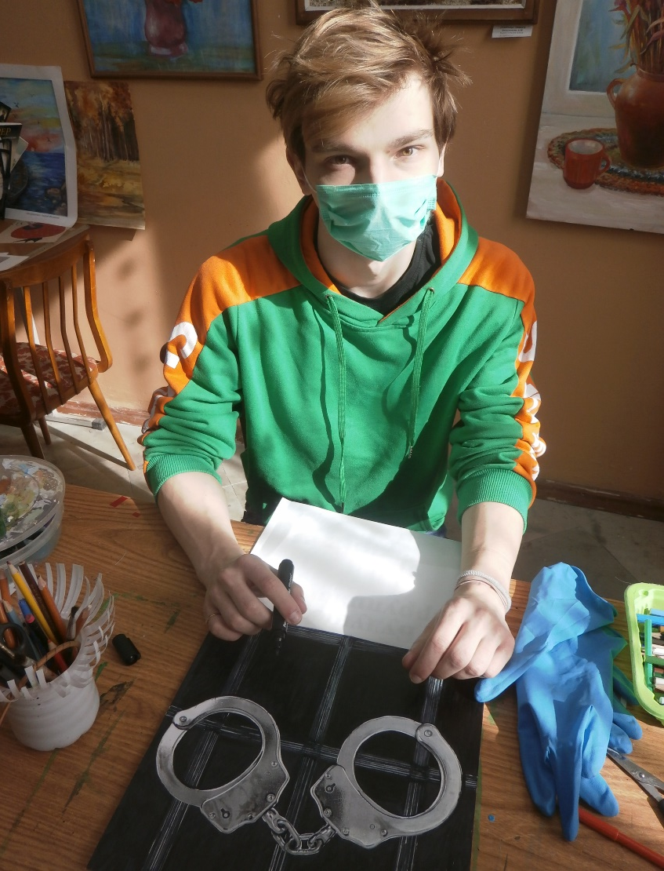

Сентябрь
Суслов Максим Презентация «Терроризм угроза миру»,

Slide 3
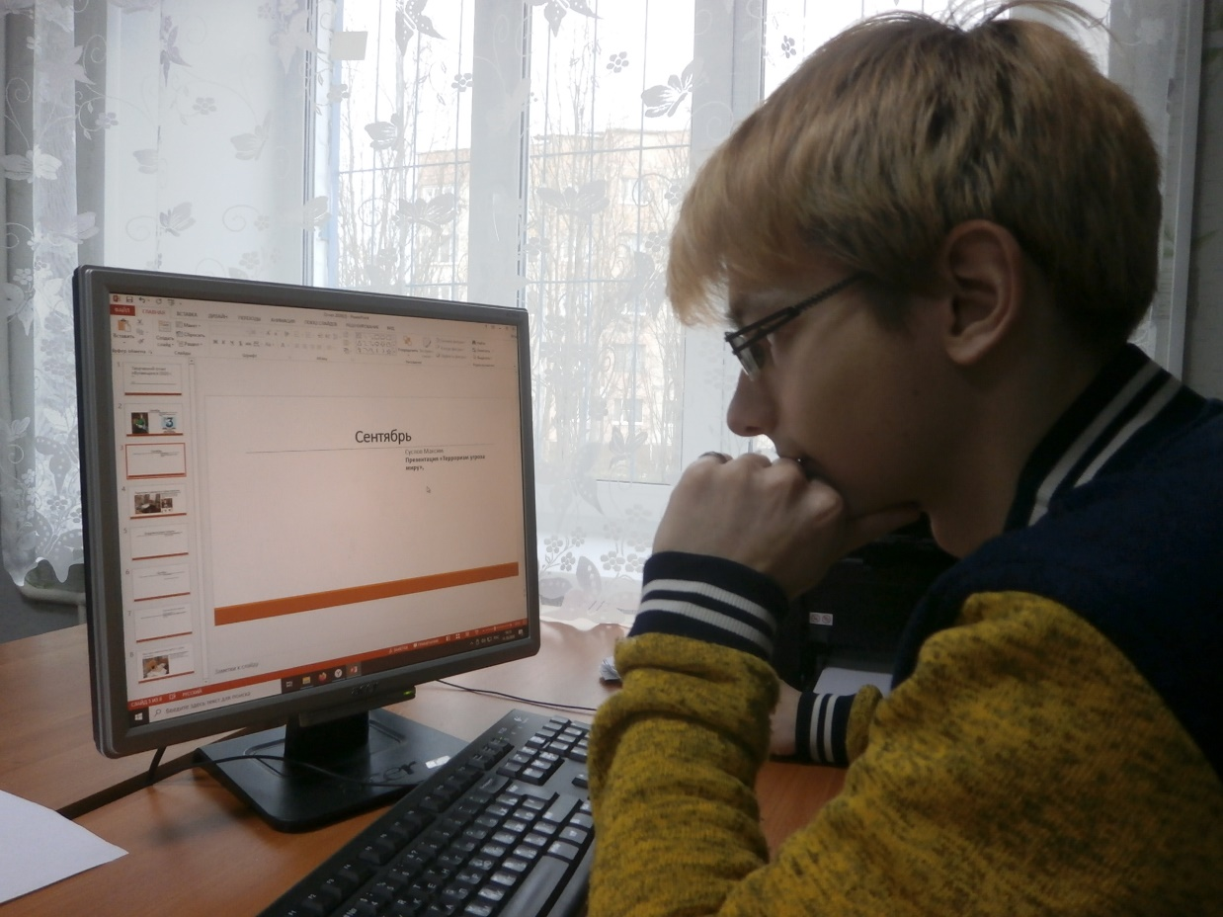

Сентябрь
Суслов Максим Презентация «Мирный атом»
28 сентября «День атомной промышленности»

Slide 4
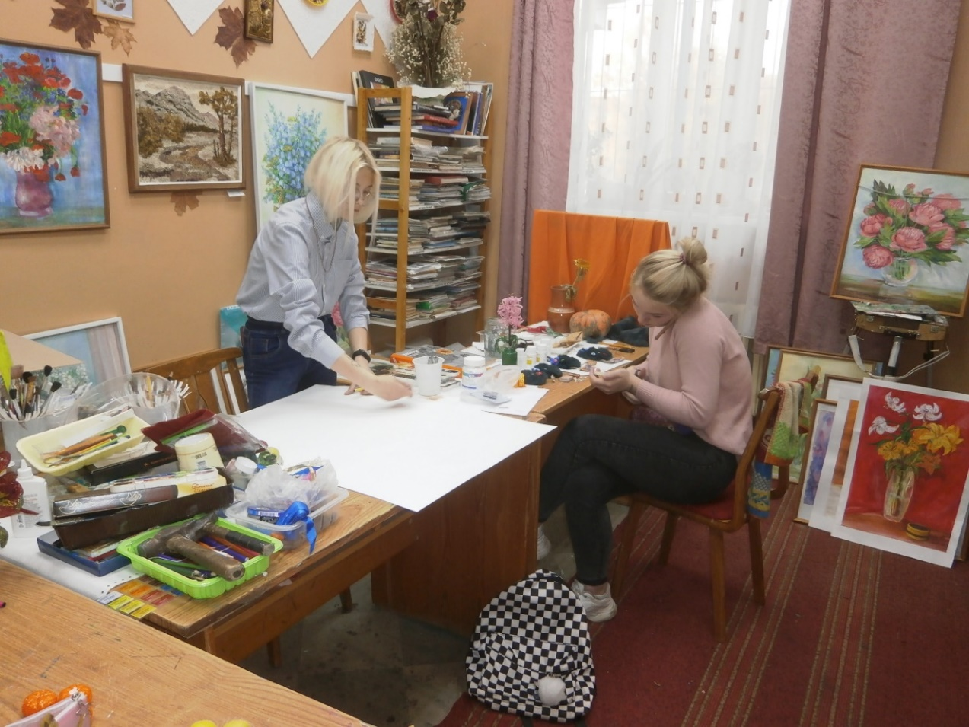
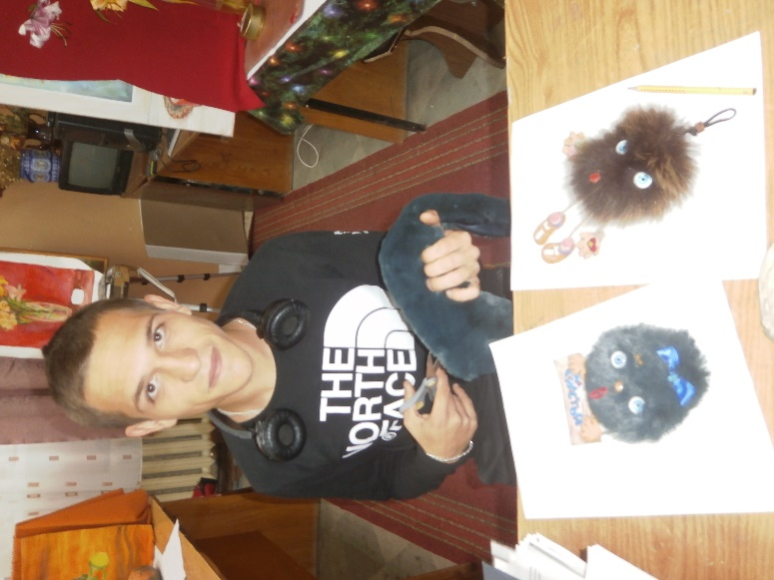
Подготовка сувениров к «Дню учителя»
Работы выполнили: Быков Илья, Филиппенко Антон, Малиновская Дарья, Котова Тамара, Королева Тамара

Slide 5
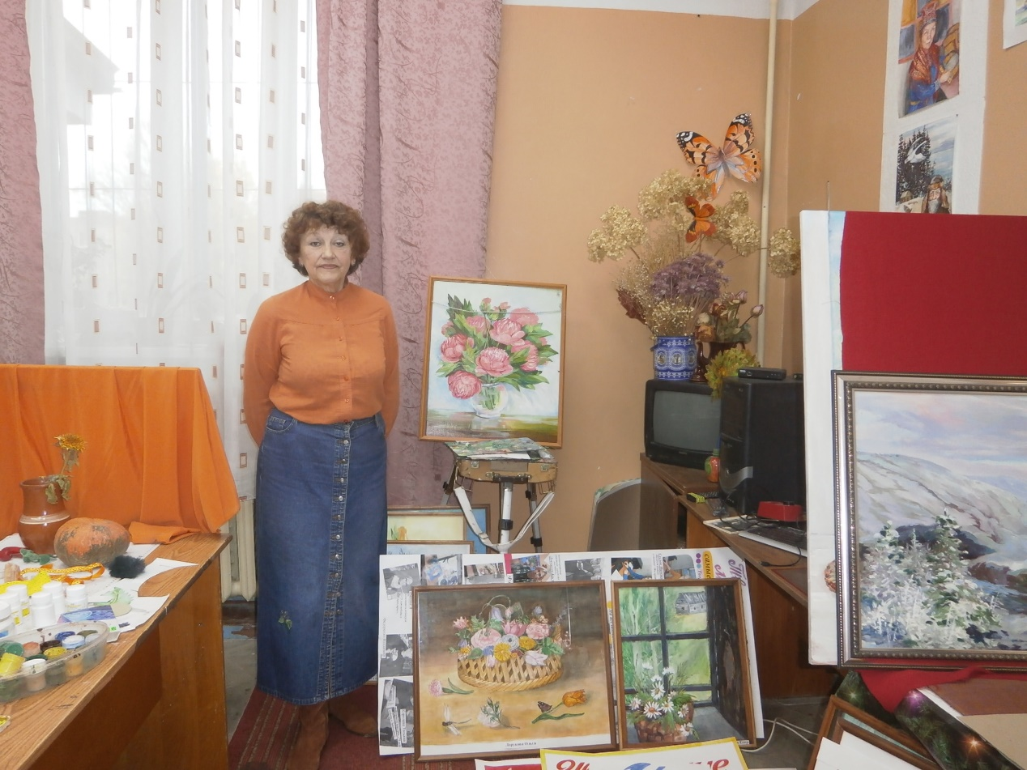
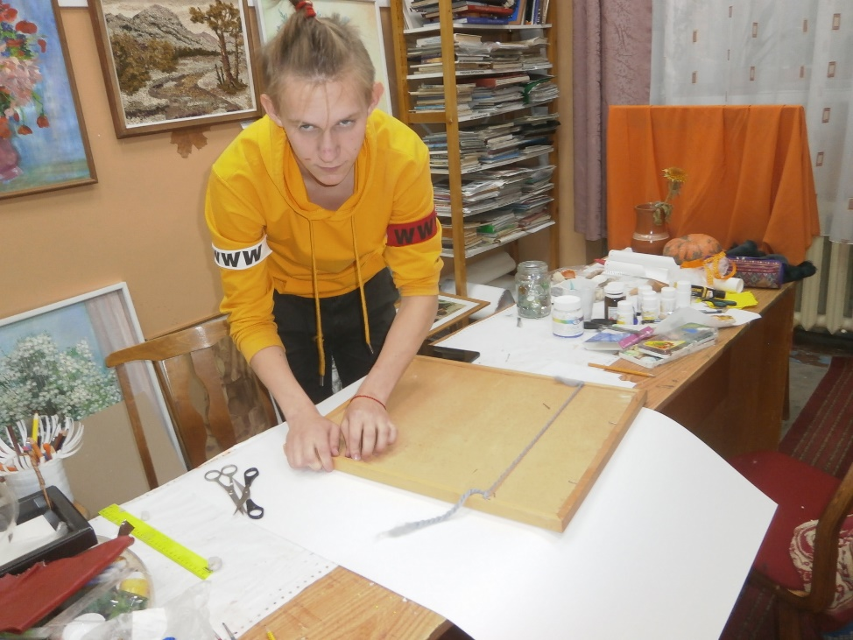
Поздравительные плакаты
Выполнил: Иванов Александр, Калинина Дарья

Slide 6
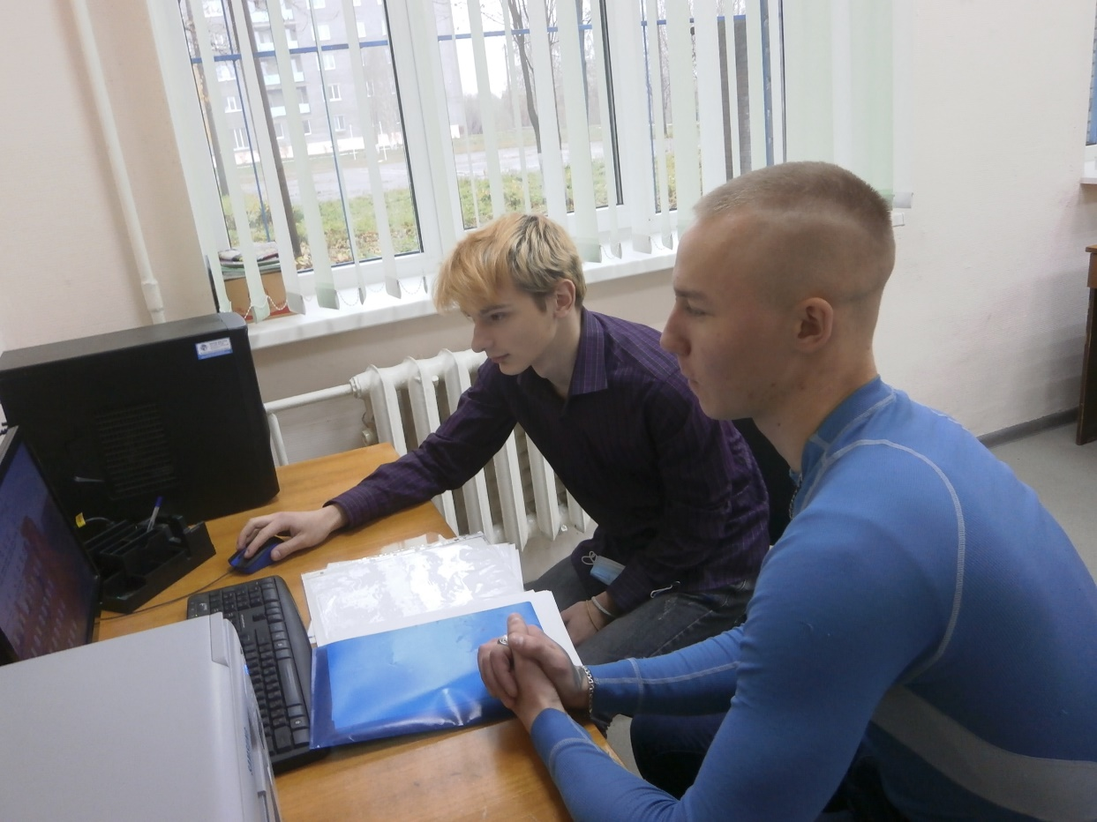
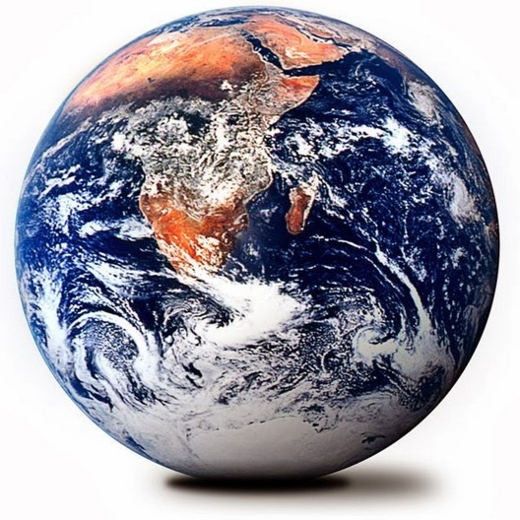
Октябрь
Суслов Максим, Богатов Денис: Презентация «Планета Земля»

Slide 7
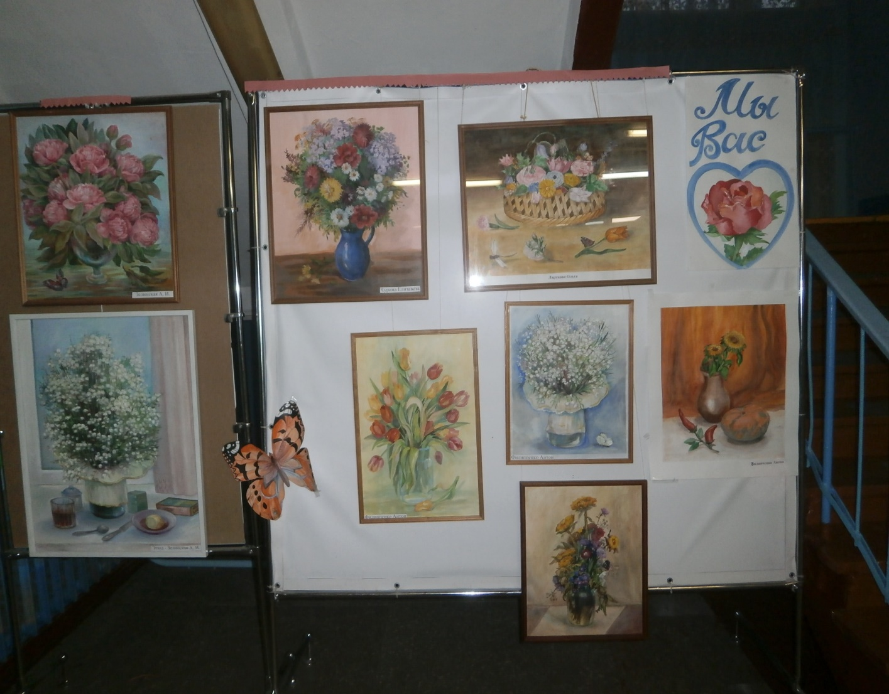
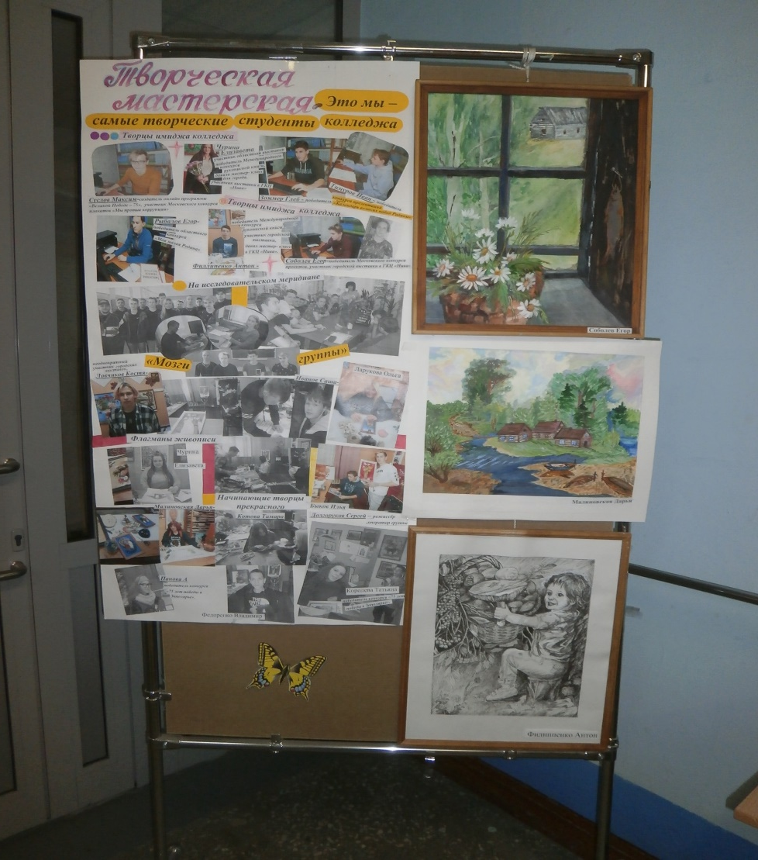
Выставка живописных работ к «Дню учителя»

Slide 8
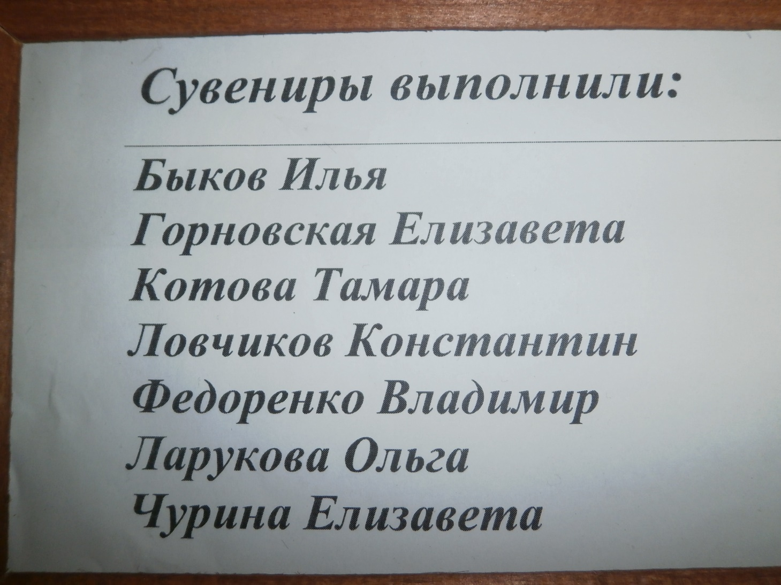
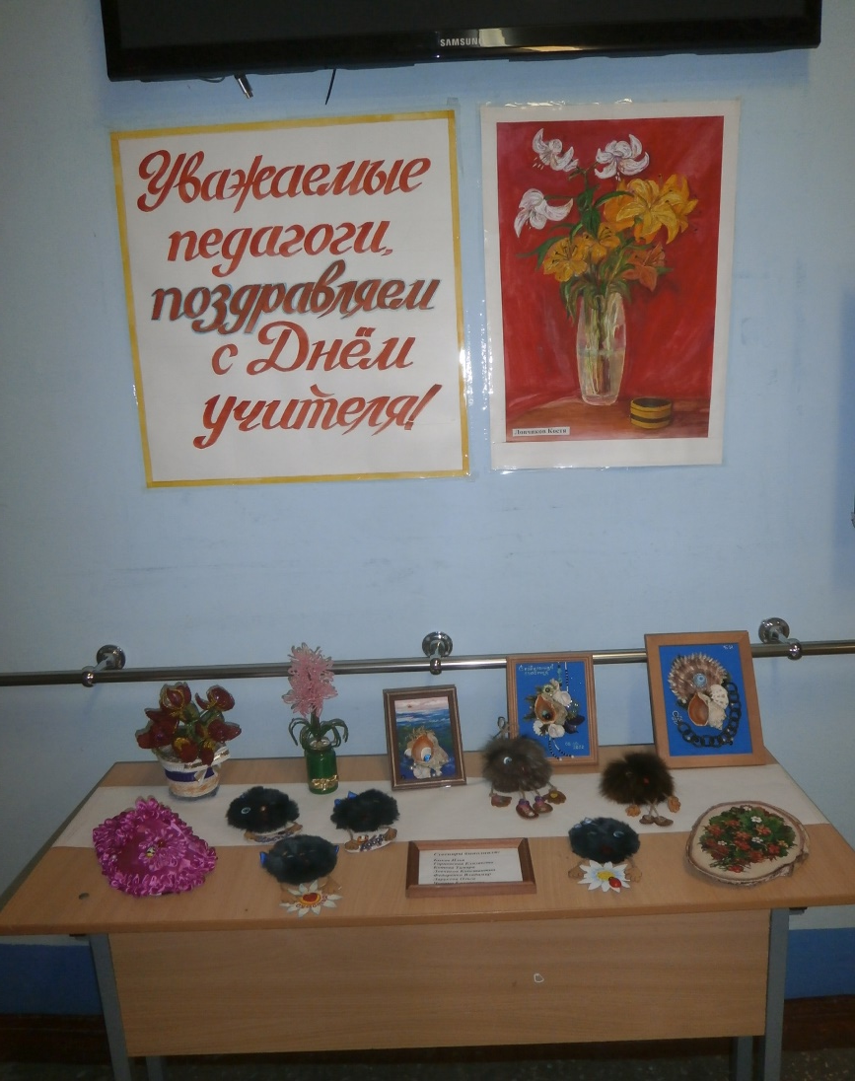
Сувениры к «Дню учителя»

Slide 9
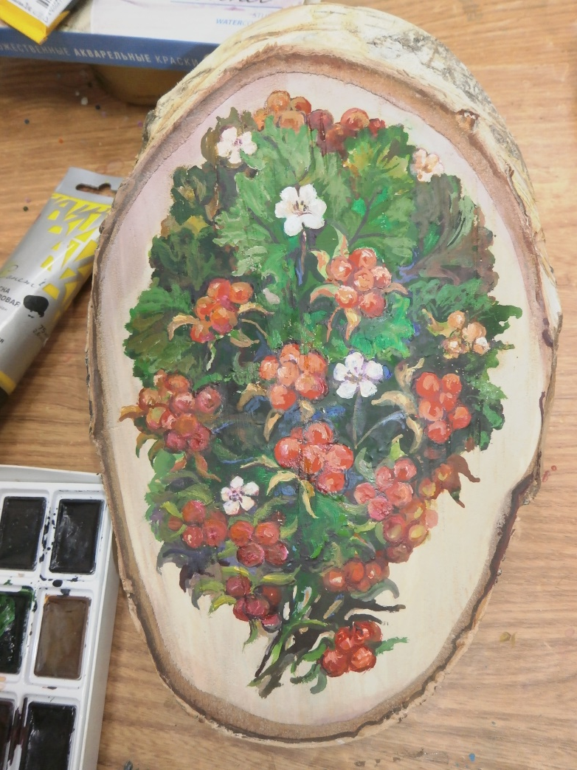
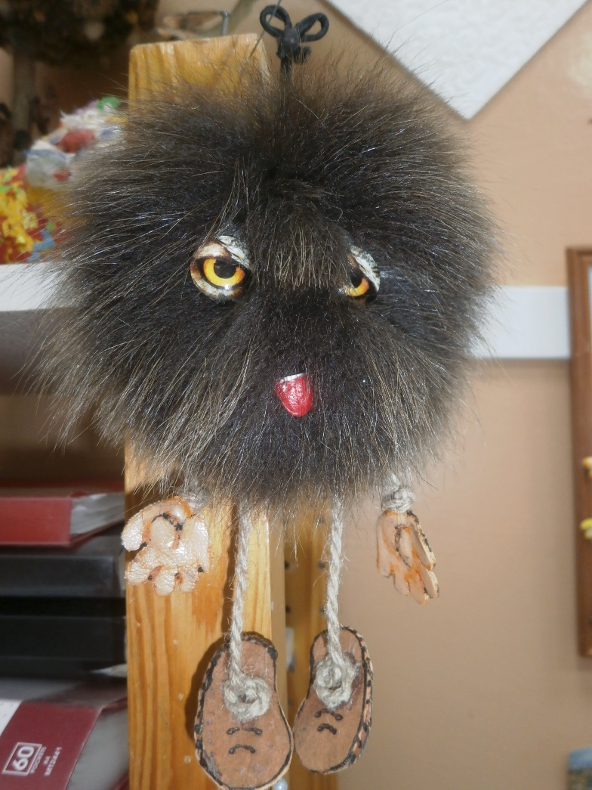
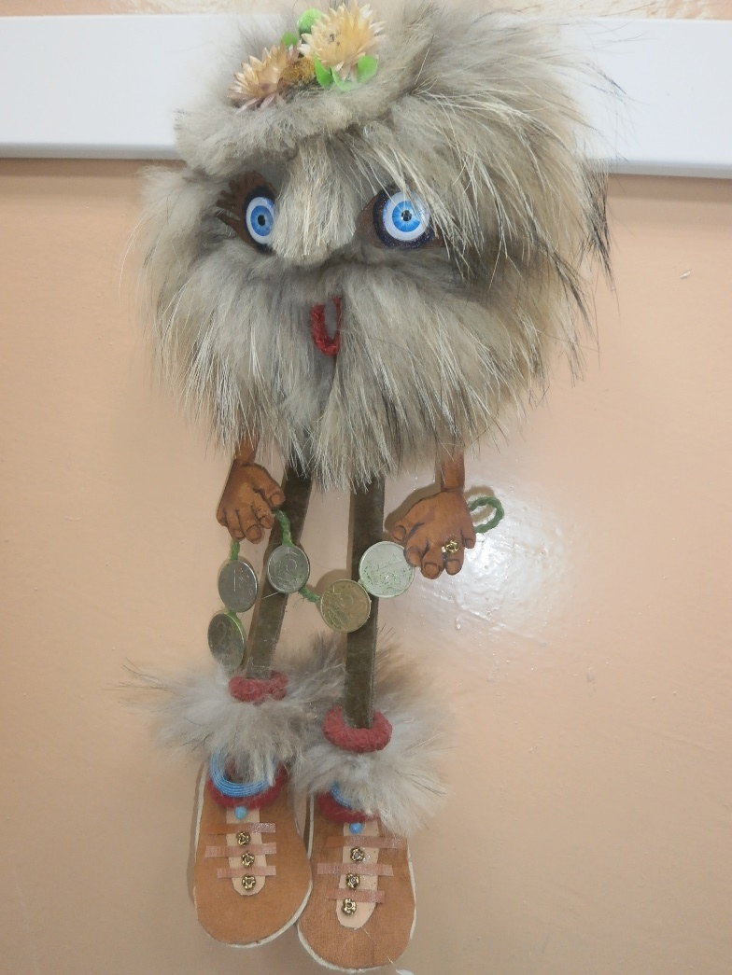
Сувениры к «Дню учителя»

Slide 10
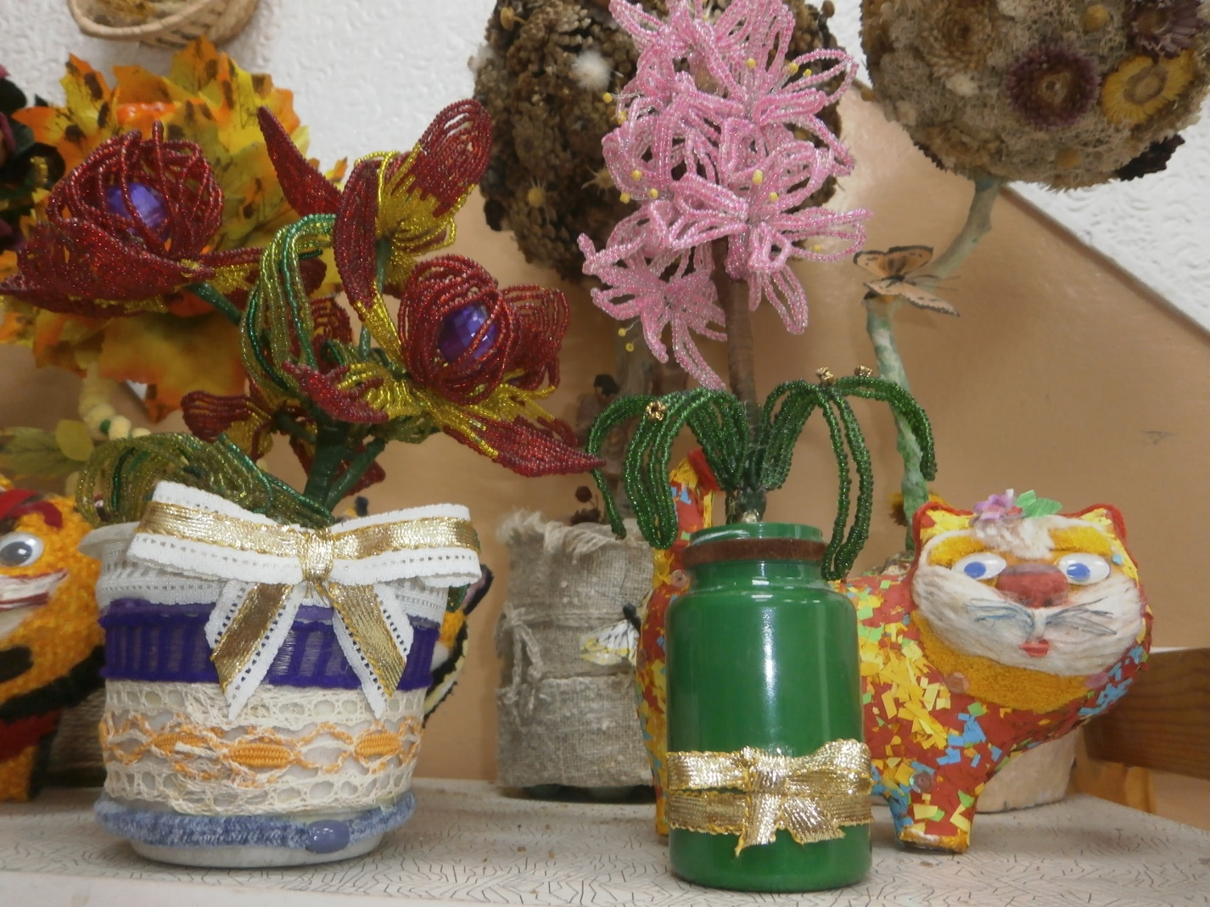
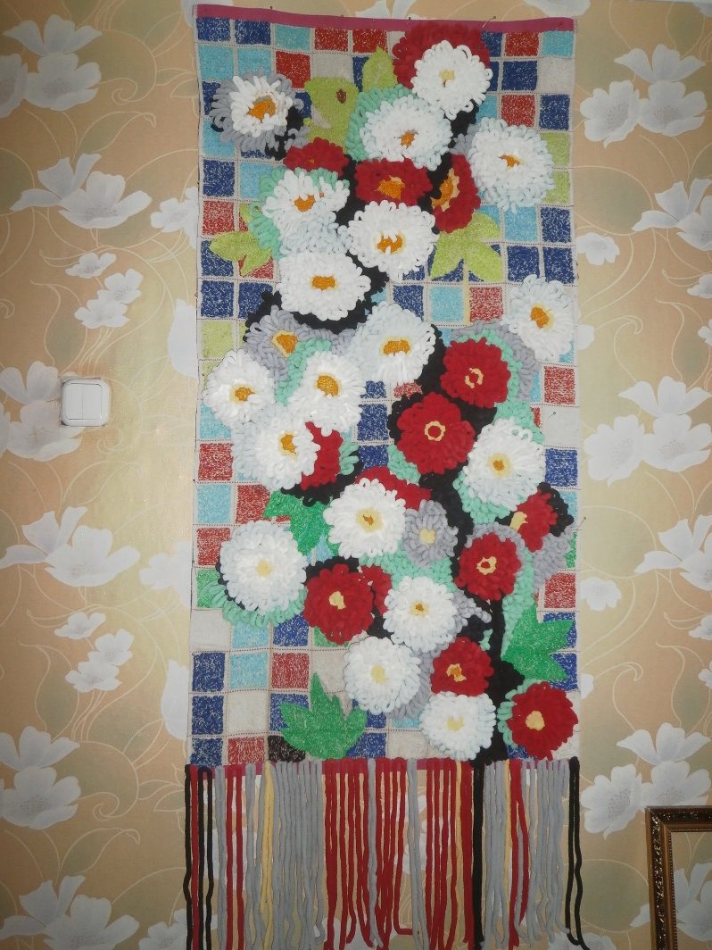
Сувениры к «Дню учителя»

Slide 11
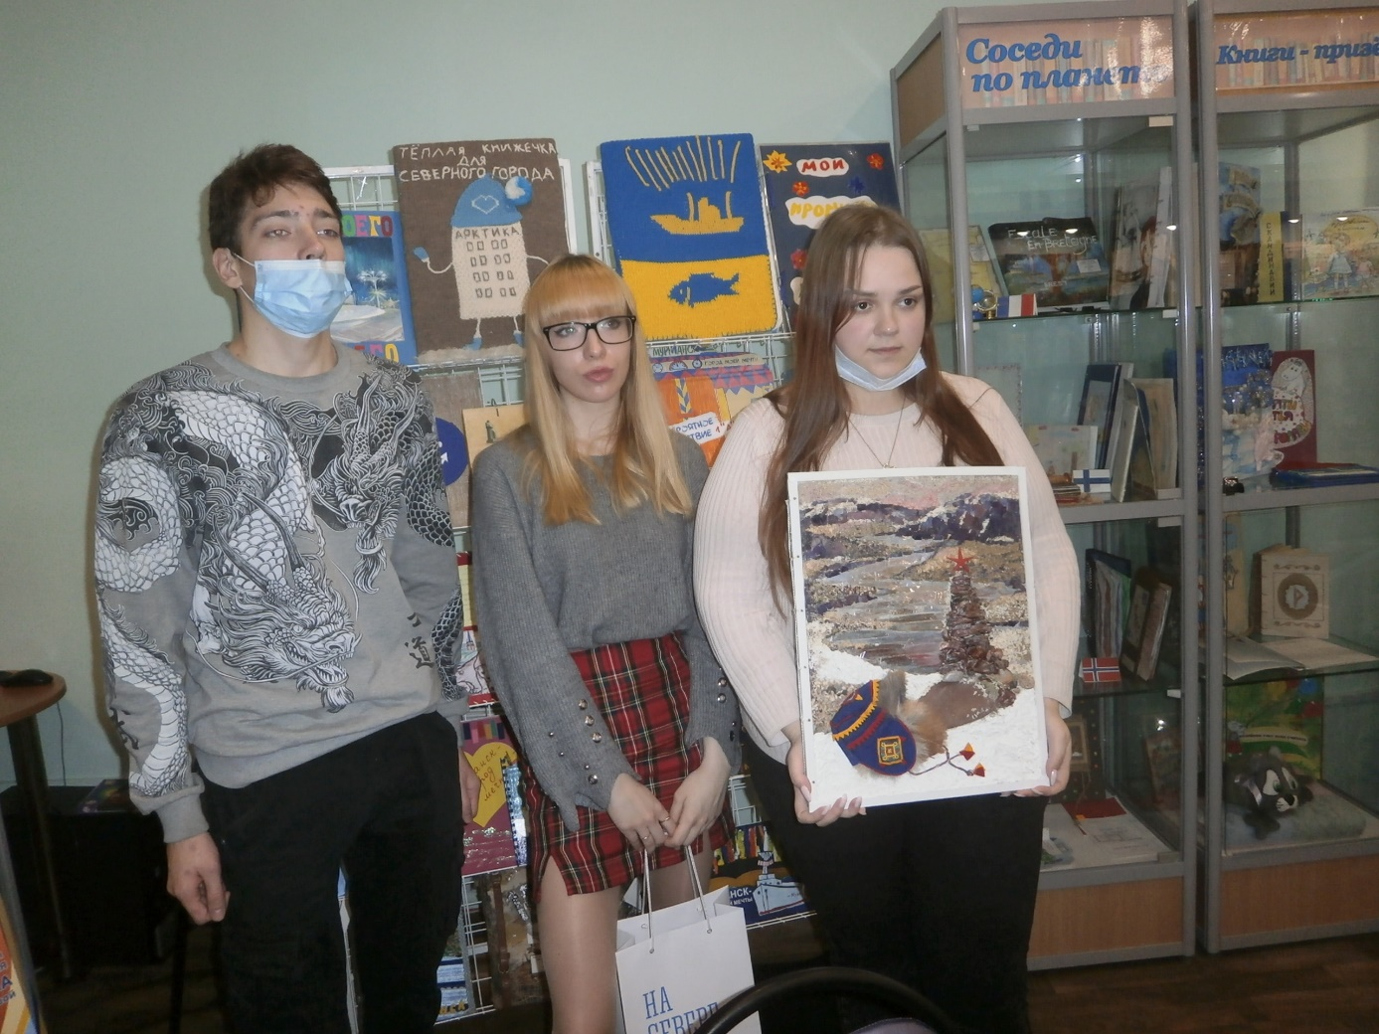
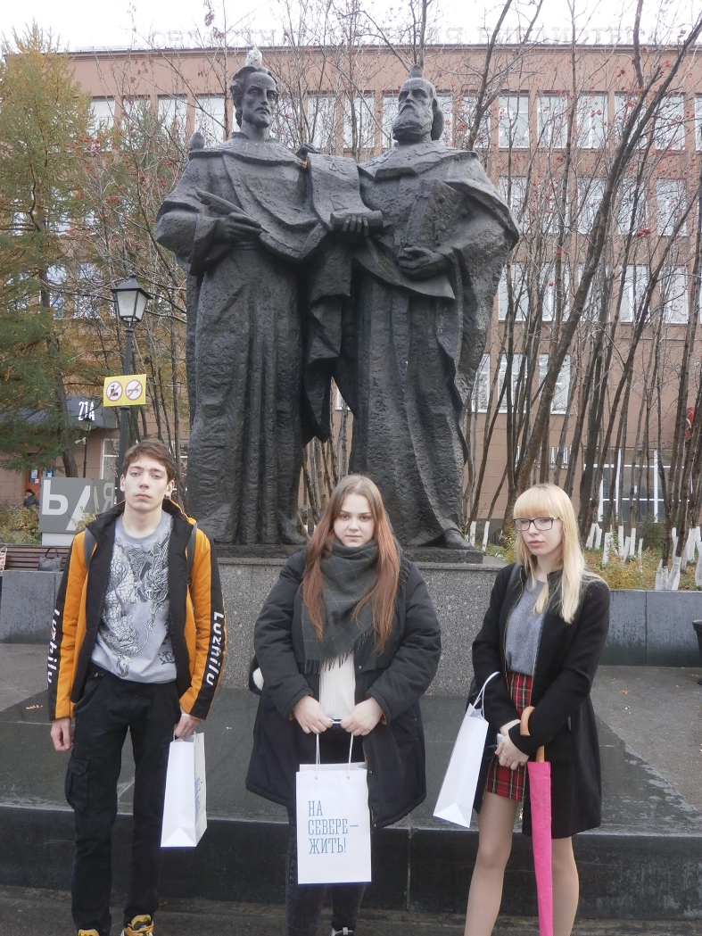
Победители рукописной книги «Все краски севера»

Slide 12
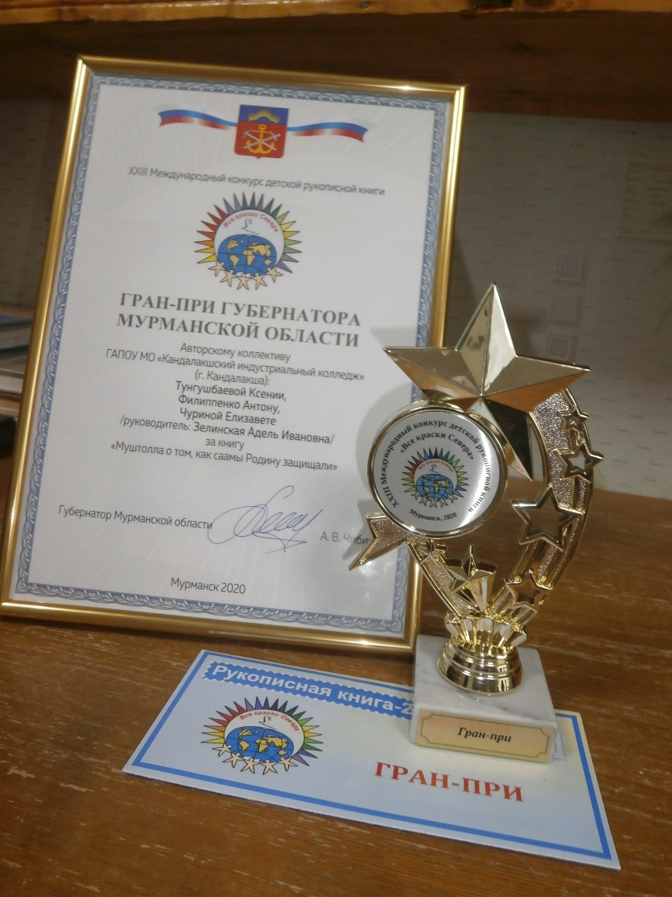
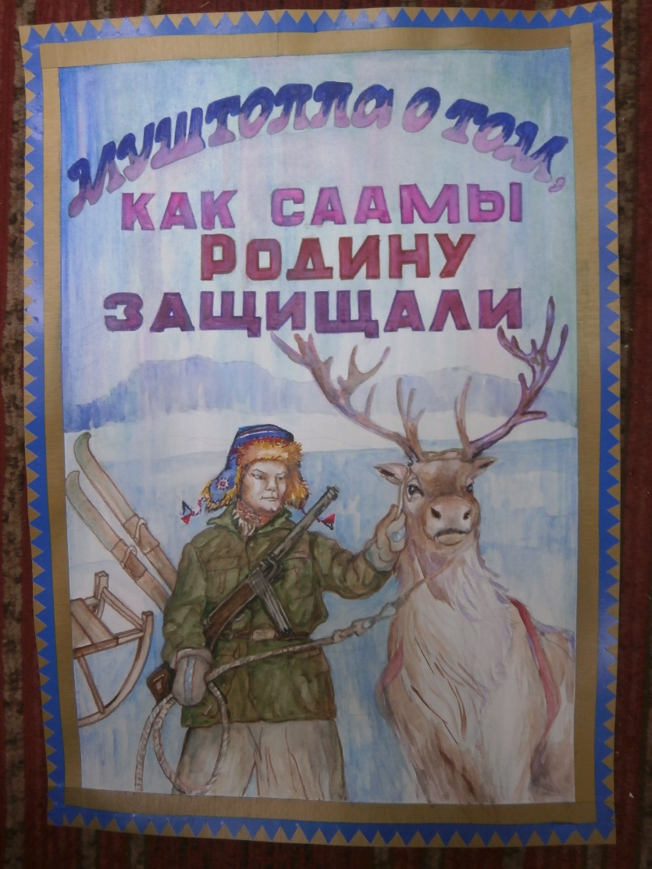
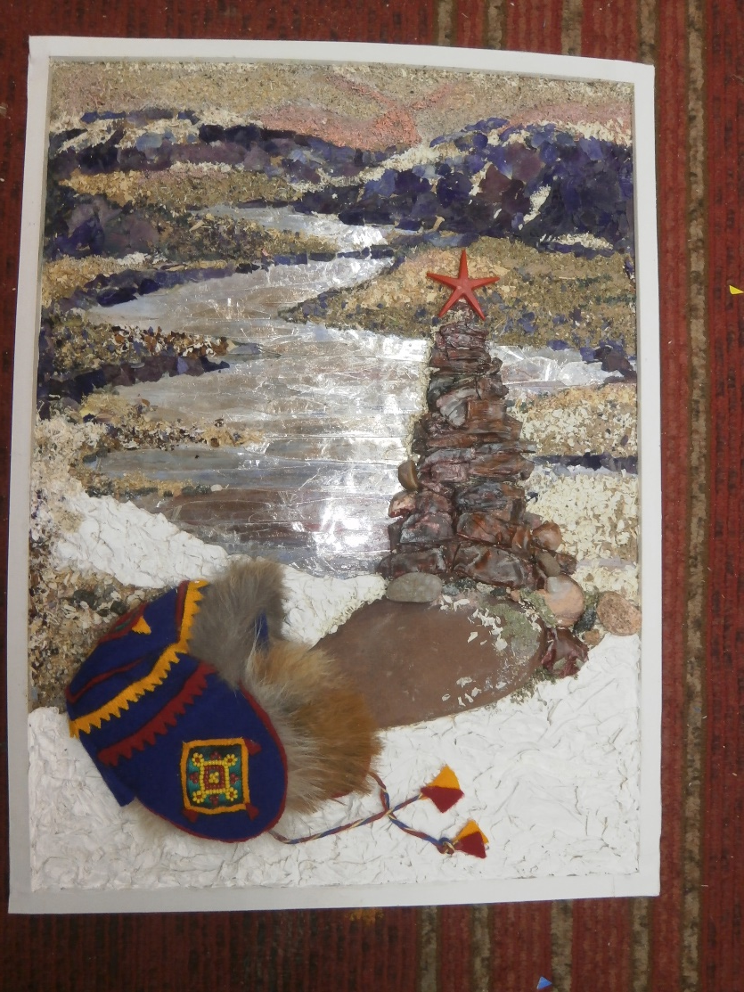
Победители рукописной книги «Все краски севера»

Slide 13
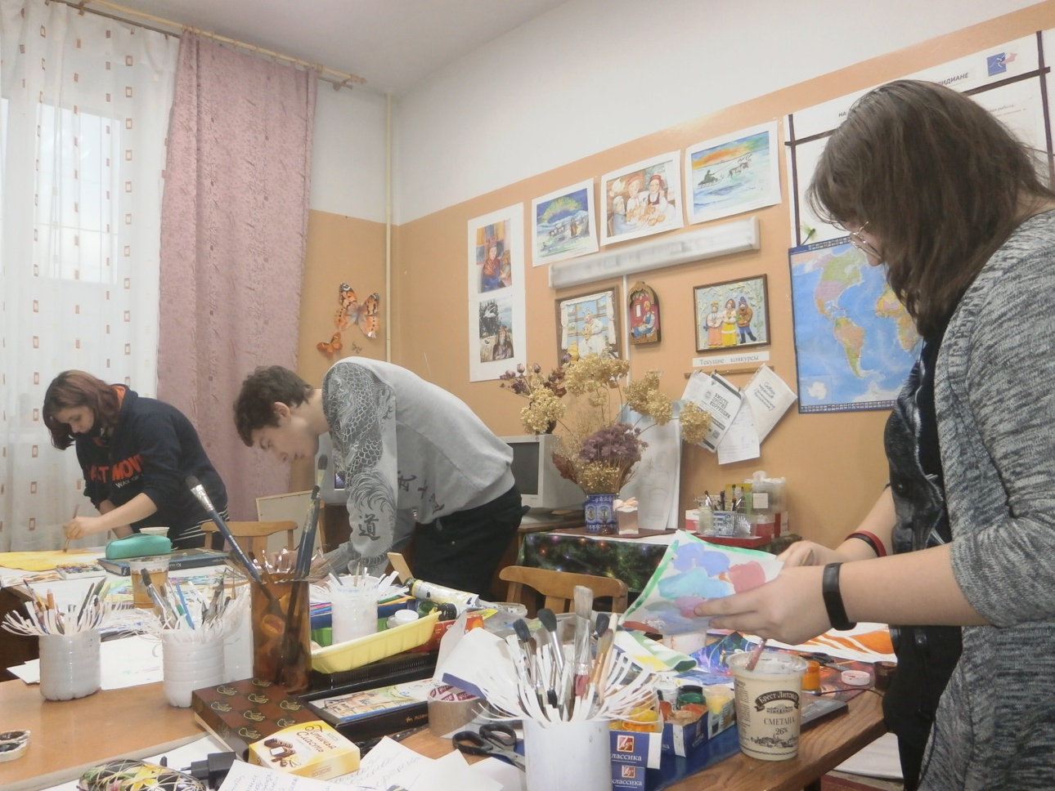
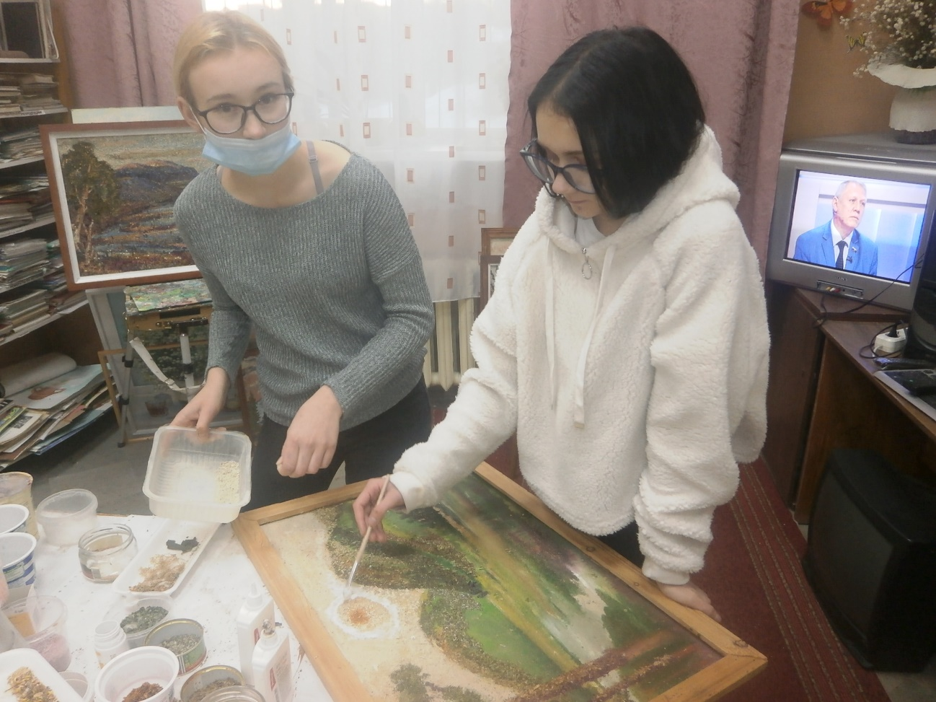
Выполнение флористического пейзажа

Slide 14
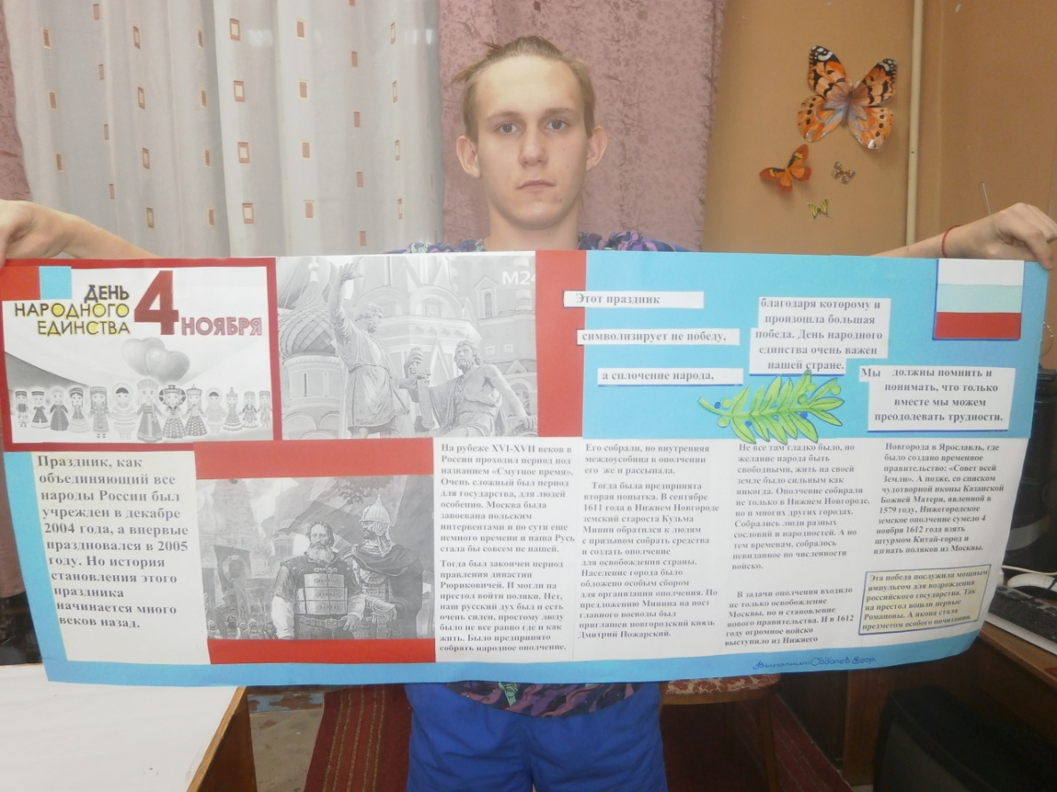
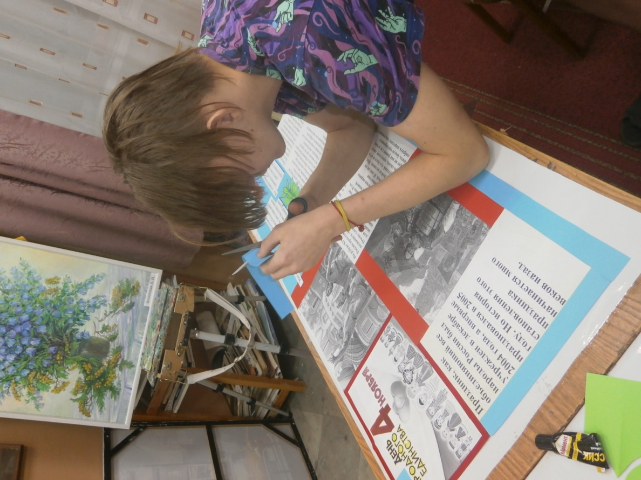
День народного единства

Slide 15
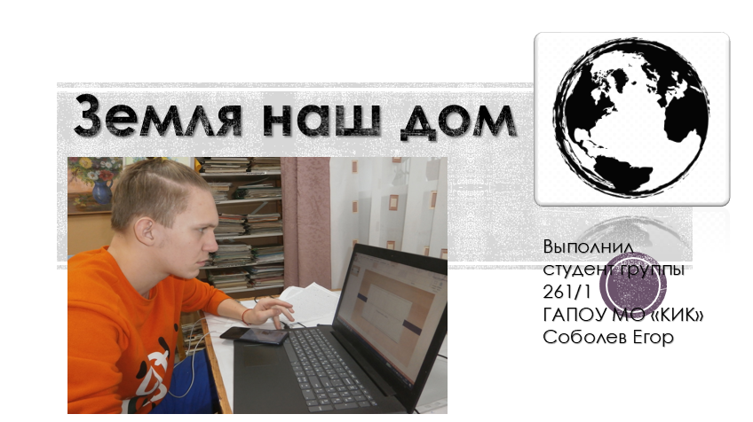
Международный день защиты природы

Slide 16
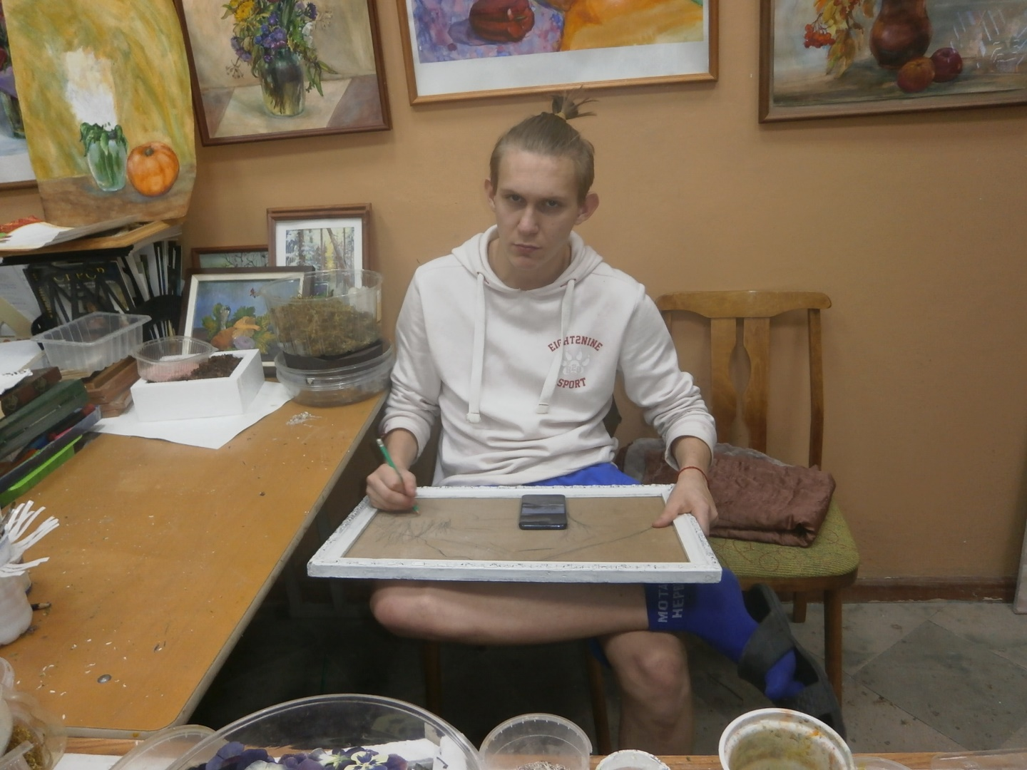
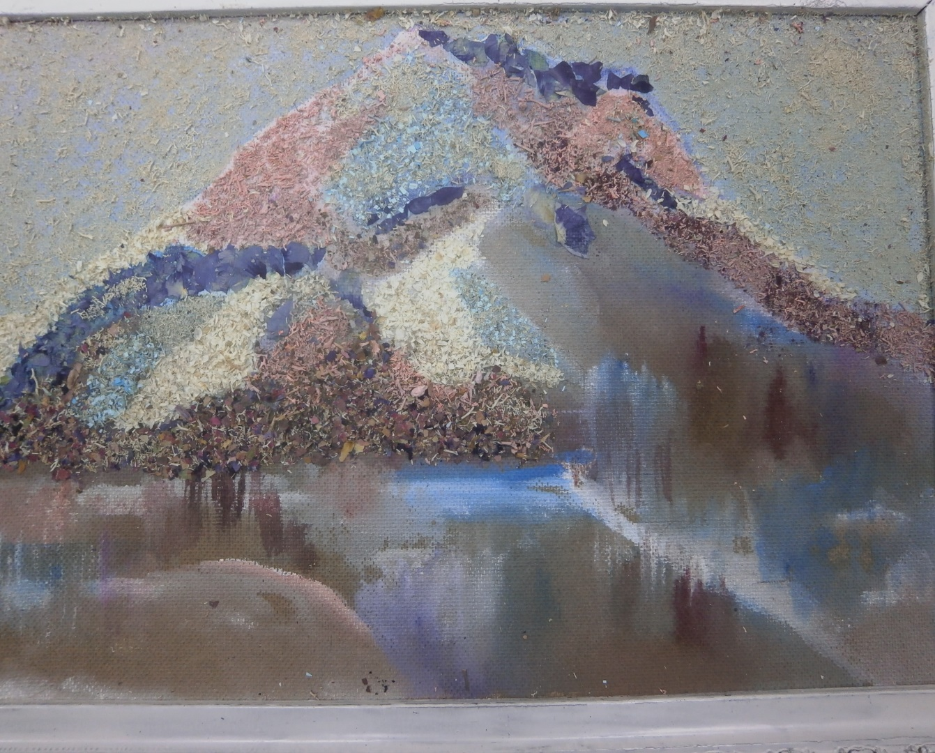
Декада SoS-мы выбираем творчество
Соболев Егор

Slide 17
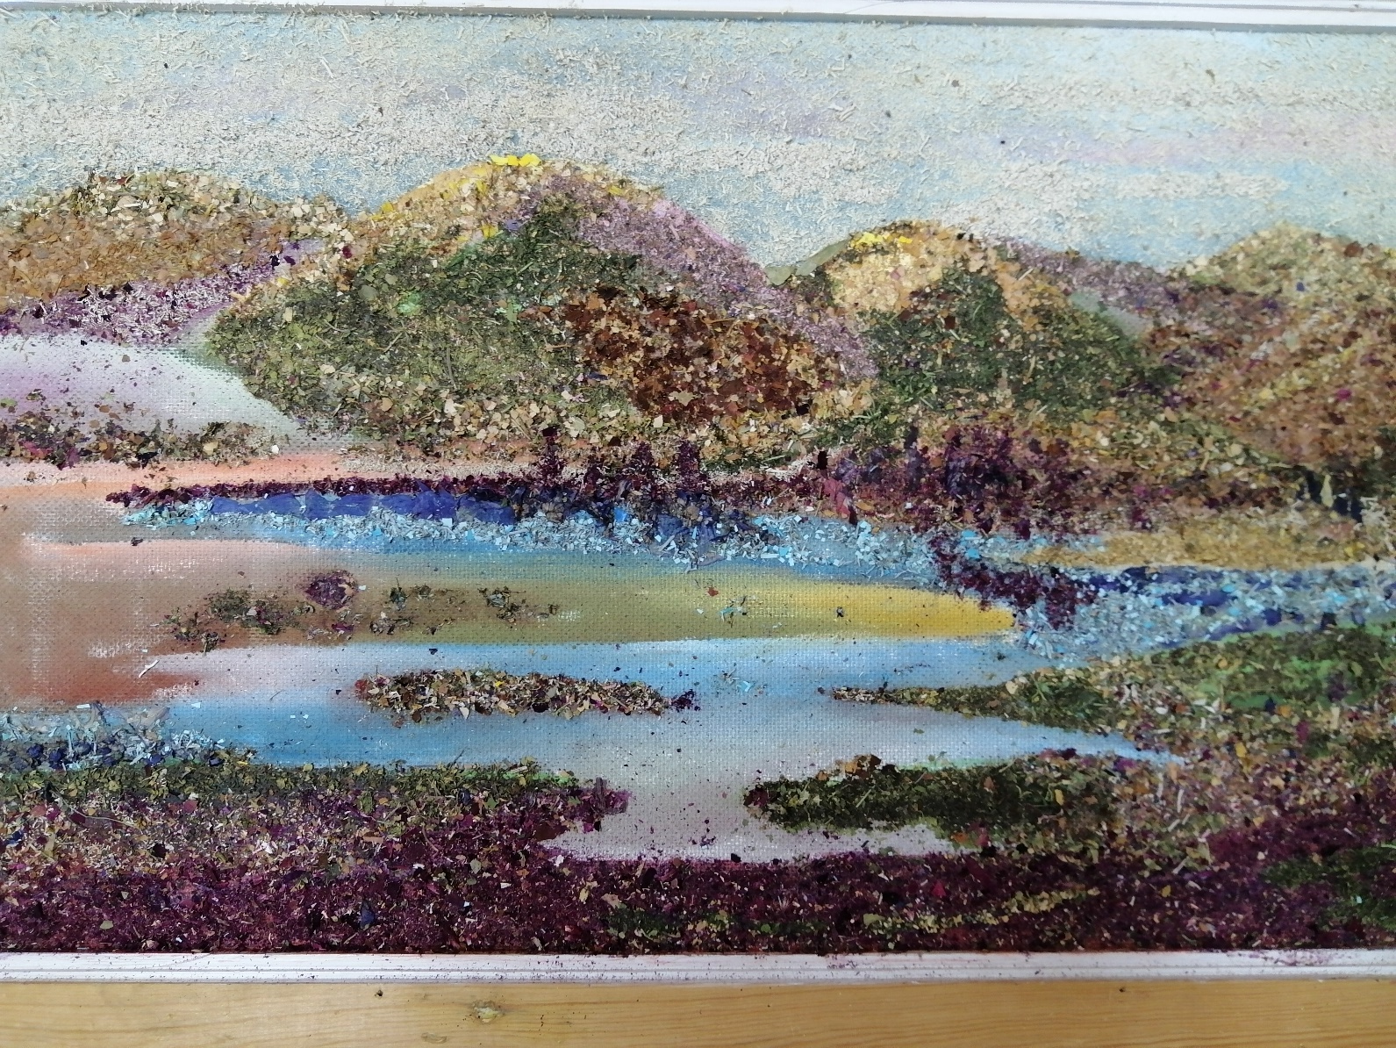
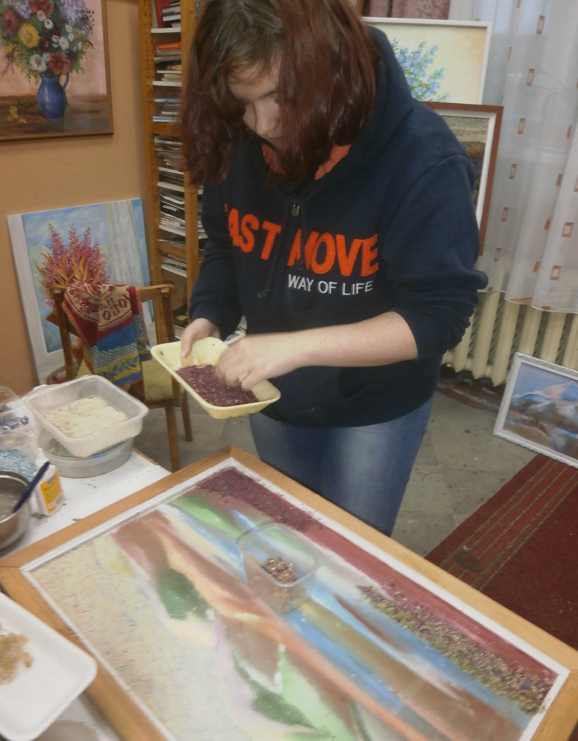
Малиновская Дарья

Slide 18
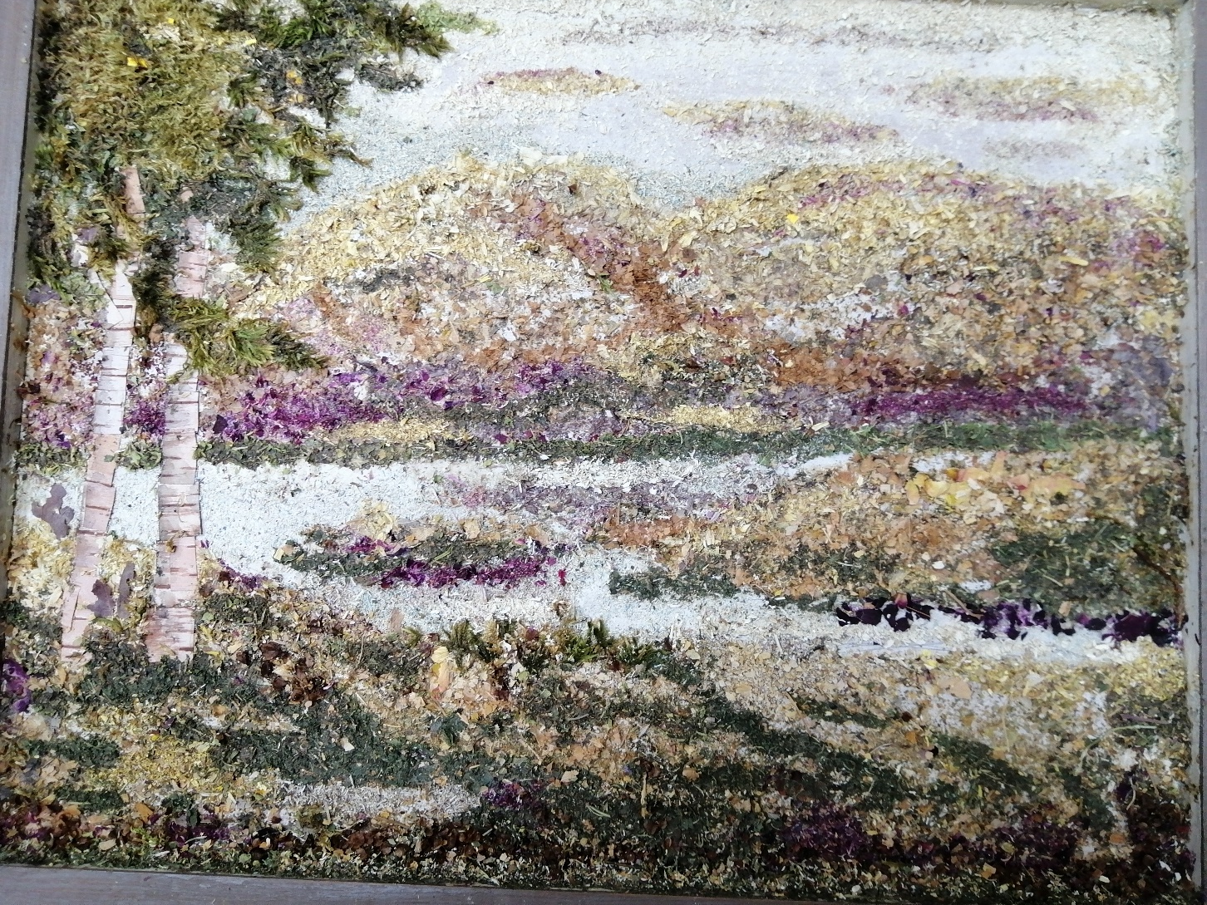

Филлипенко Антон и Быкова Серафима

Slide 19
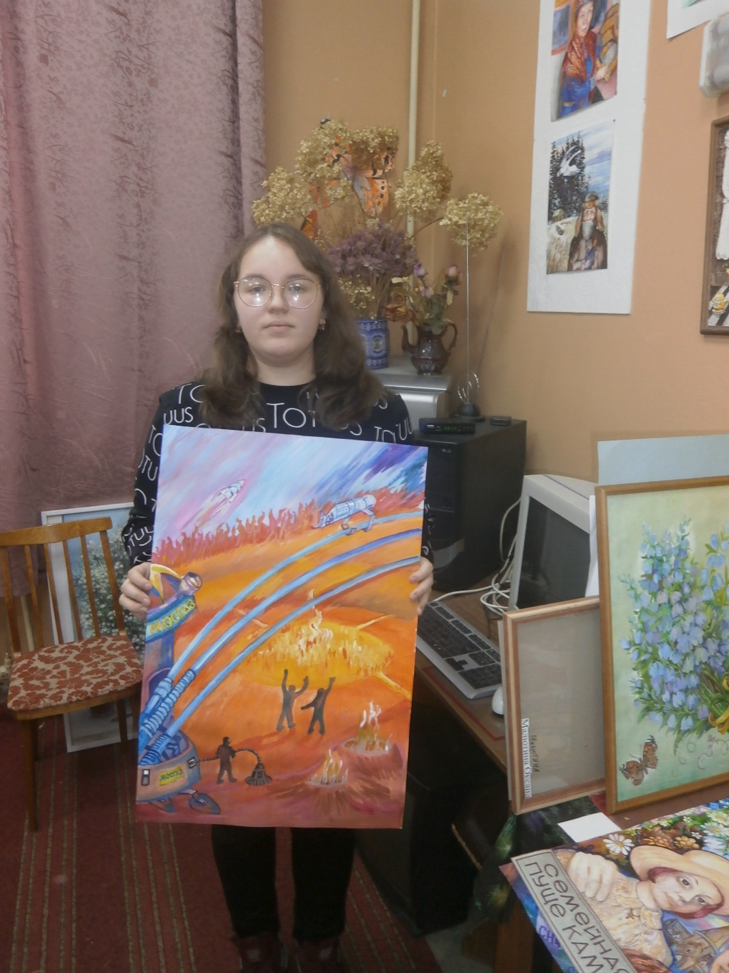
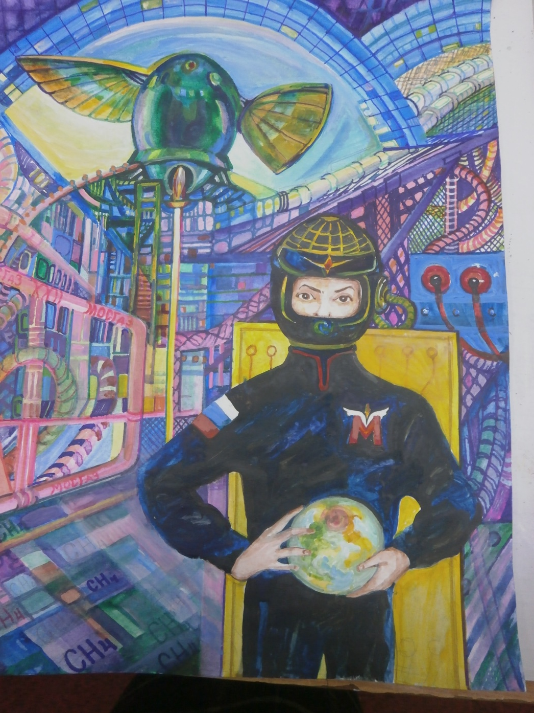
МОСГаЗ – зажигает звезды
Всероссийский фестиваль юношеского конкурса рисунков.
Приняли участие:
Быкова Серафима
Филиппенко Антон

Slide 20
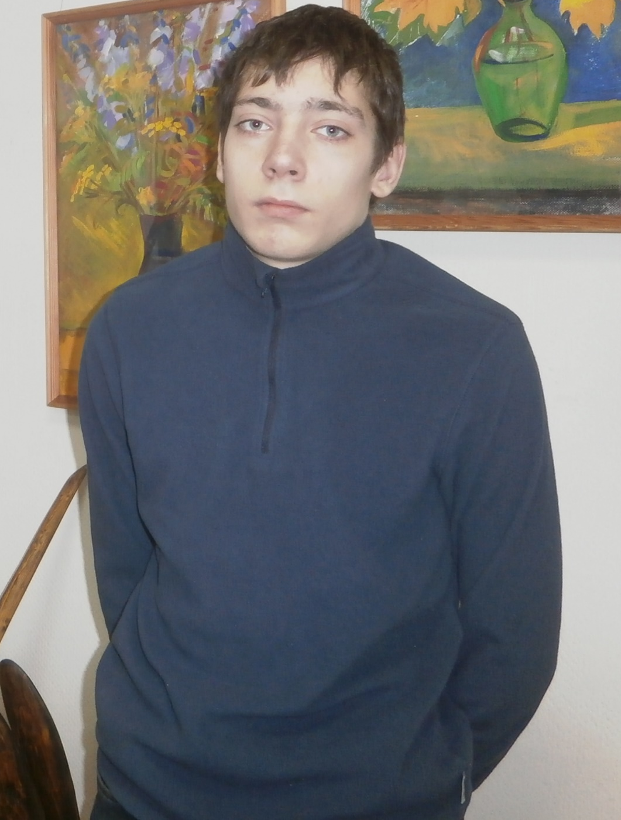
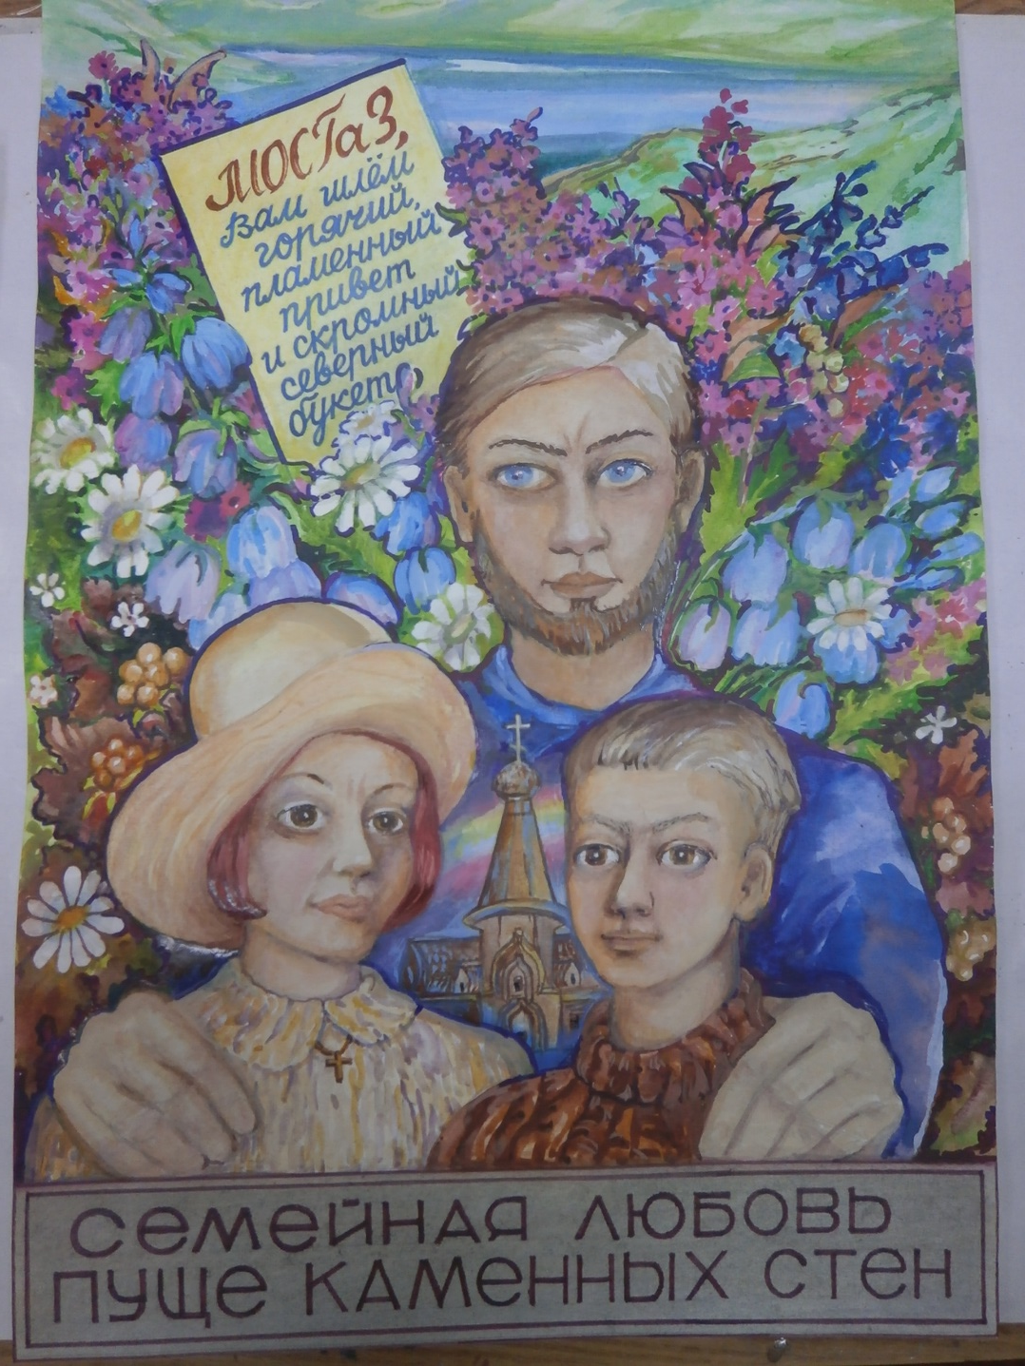
Плакат «Семейная любовь пуще каменных стен»

Slide 21
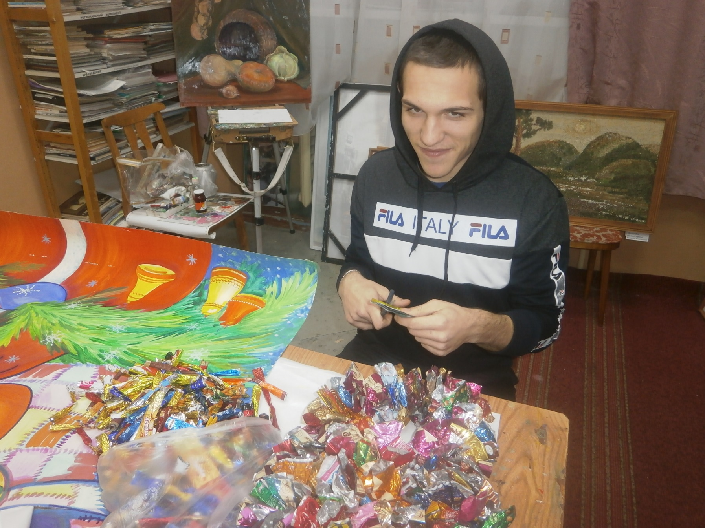
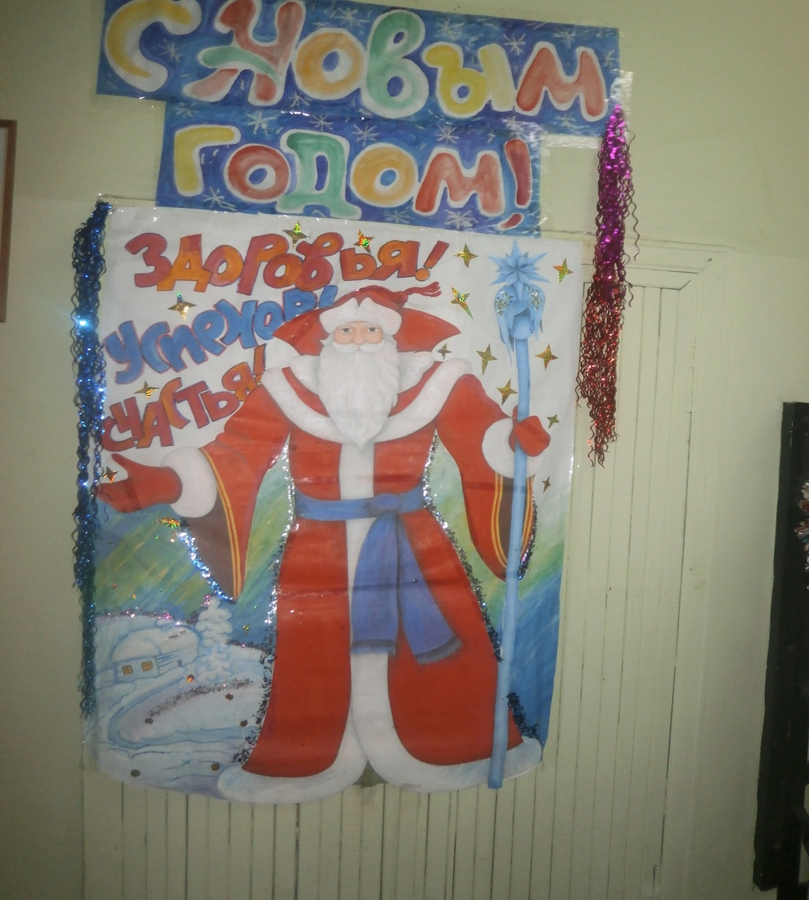
Поздравление с наступающим Новым годом

